Slide 1

编写正确的代码
1. 检查错误。
利用命令行工具检查语法错误。
利用IDE发现更多的错误。
2. 测试。
简单确认输入输出是否正确。
编写单元测试(phpunit)。
了解测试驱动。
3. 代码性能优化。
只获取必要数据。
代码逻辑简单，相同数据避免重复获取。
合并数据库查询。
如果数据来自多个资源，那么尝试合并。
Xprof 查看性能分析

Slide 2
检查错误
1. 语法错误
如果代码出现语法错误，那么代码将解析错误并且无法执行，保证代码没有语法错误这是编程中最基础最起码的，但是由于一些疏忽，语法错误时有发生。
结束符合错误，少括号，缺少行结束符，等…
即使修改非常小，也应该检查确认代码语法是否正确。
2. 利用命令行工具检查语法错误
可以使用php命令行工具检查。 Php -l [file_path]

Slide 3
检查错误
1. 利用IDE发现更多的错误。
IDE 通常功能丰富，也会自动检测语法，分析代码。

Slide 4
测试
每一段代码都应该测试，不管程度如何，不管方法如何。
1. 简单确认输入输出是否正确
可以通过多种方式，比如postman请求接口查看数据是否正确。
2. 编写单元测试(phpunit)
结构化的基础测试
单元测试
PHPUnit
3. 测试驱动开发
测试驱动开发，英文全称Test-Driven Development，简称TDD，是一种不同于传统软件开发流程的新型的开发方法。它要求在编写某个功能的代码之前先编写测试代码，然后只编写使测试通过的功能代码，通过测试来推动整个开发的进行。这有助于编写简洁可用和高质量的代码，并加速开发过程。
测试驱动

Slide 5
结构化的基础测试
结构化的基础测试：
尽管名字有些唬人，结构化的基础测试其实是一个相当简单的概念。其思想是，你需要去测试程序中的每一个语句至少一次。如果语句是一个逻辑语句例如if语句或者while语句，那么你就需要根据if或者while中表达式的复杂来修改测试，以确保这个语句完全经过了测试。要确保你已经覆盖了所有的基础情况，最简单的方法就是算一算有多少条通过程序的路径，然后据此开发出能通过程序里每条路径的最少数量的测试用例。
所需要基础用例的最少数量可以用下面的简单方法计算。
1. 对通过子程序的直路，开始的时候记1.
2. 遇到下面的每个关键字或者其等价物时，加1： if，while，repeat，for，and以及or
3. 遇到每一个case语句就加1，如果case语句没有缺省情况，则再加1.
例：

Slide 6
代码性能优化
代码性能优化：简而言之，就是在不影响系统运行正确性的前提下，使之运行地更快，完成特定功能所需的时间更短。
只获取必要数据。
例：
代码逻辑简单，相同数据避免重复获取。
例：
合并数据库查询。
例：
如果数据来自多个资源，那么尝试合并。
Xprof 查看性能分析

Slide 7
学习参考
1. 代码大全
2. 重构 改善既有代码的设计

Slide 8

Thank you!

Slide 9
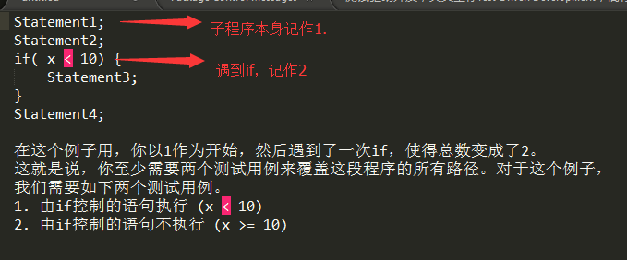
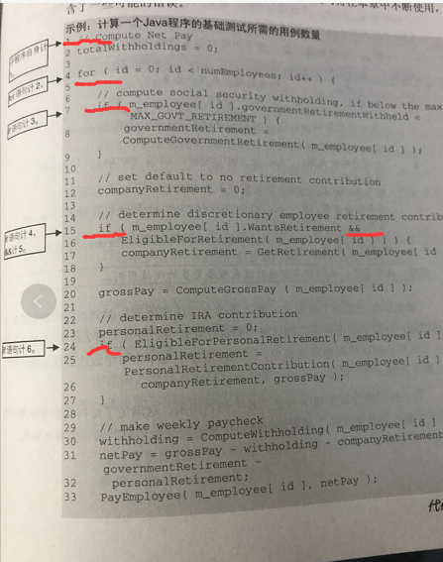
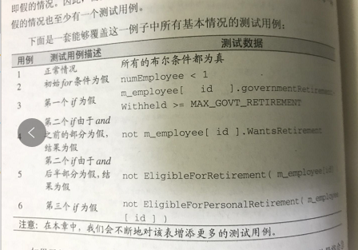

Slide 10
